Slide 1

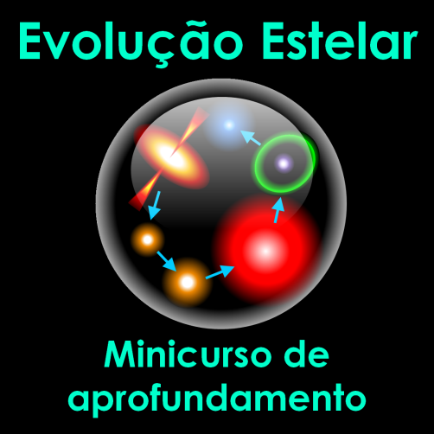

Centro de Divulgação da Astronomia
Observatório Dietrich Schiel
Evolução de estrelas massivas
André Luiz da Silva
Observatório Dietrich Schiel
/CDCC/USP
Imagem de fundo: céu de São Carlos na data de fundação do observatório Dietrich Schiel (10/04/86, 20:00 TL) crédito: Stellarium
Notes:
Imagem de fundo: céu de São Carlos na data de fundação do observatório Dietrich Schiel (10/04/86, 20:00 TL) crédito: Stellarium

Slide 2
Estrelas “massivas”
≥ 8 M_{ʘ} : estrelas atingem temperaturas internas suficientes para fusão do C
Fusão C: T=600 milhões de ºC

Slide 3
  Estrelas de maior massa evoluem mais rapidamente:
  T_{SP}: tempo de vida na SP (em relação ao tempo de vida do Sol)
  m: massa da estrela (em M_{ʘ})

Slide 4
Tempo de vida na SP
Massa (M_{ʘ}) | Classe Espectral | Luminosidade (L_{ʘ}) | Tempo SP (anos)
25
O
80.000
3 M
3
F
60
3 G
1
G
1
10 G
0,5
M
0,03
56 G
Fonte: Mike Inglis: Observer’s Guide to Stellar Evolution, com adaptações
Notes:
Uma estrela no limite de baixa massa, ou 0,08 massas solares passa mais de 5 trilhões de anos na SP!

Slide 5
Trajetórias evolutivas – pós SP
Lʘ
C
O
Flash do He
10.000
He
10 M_{ʘ}
He
100 R_{ʘ}
100
4 M_{ʘ}
10 R_{ʘ}
1
1 M_{ʘ}
1R_{ʘ}
0,01
0,1R_{ʘ}
0,0001
SP
Temp.
30.000°C
10.000°C
6.000°C
3.000°C
Crédito : André Luiz da Silva/CDA/CDCC/USP, baseado em figura de Chaisson & McMillan, Astronomy Today
Notes:
A fusão do C requer temperaturas de 600 milhões de kelvins; a do O, 1 bilhão de kelvins

Slide 6
Faixa de instabilidade
Lʘ
Faixa de Instabilidade
Variáveis
Cefeidas
10.000
100 R_{ʘ}
100
10 R_{ʘ}
1
1R_{ʘ}
Variáveis
RR Lyrae
0,01
0,1R_{ʘ}
0,0001
SP
Temp.
30.000°C
10.000°C
6.000°C
3.000°C
Crédito : André Luiz da Silva/CDA/CDCC/USP, baseado em figura de Chaisson & McMillan, Astronomy Today

Slide 7
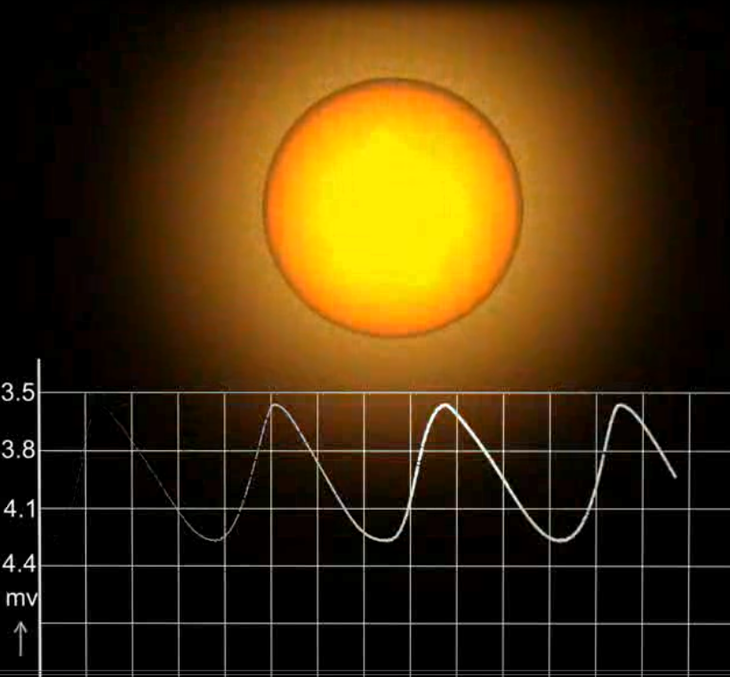
Variáveis cefeidas
Crédito : Planetário de Milão

Slide 8
Evolução de binárias

Slide 9
Evolução de binárias
Crédito : André Luiz da Silva/CDA/CDCC/USP,

Slide 10
Evolução de binárias
Lobo de Roche
Lobo de Roche
Ponto de Lagrange
Plano das órbitas
Crédito : André Luiz da Silva/CDA/CDCC/USP, baseado em figura de Chaisson & McMillan, Astronomy Today

Slide 11
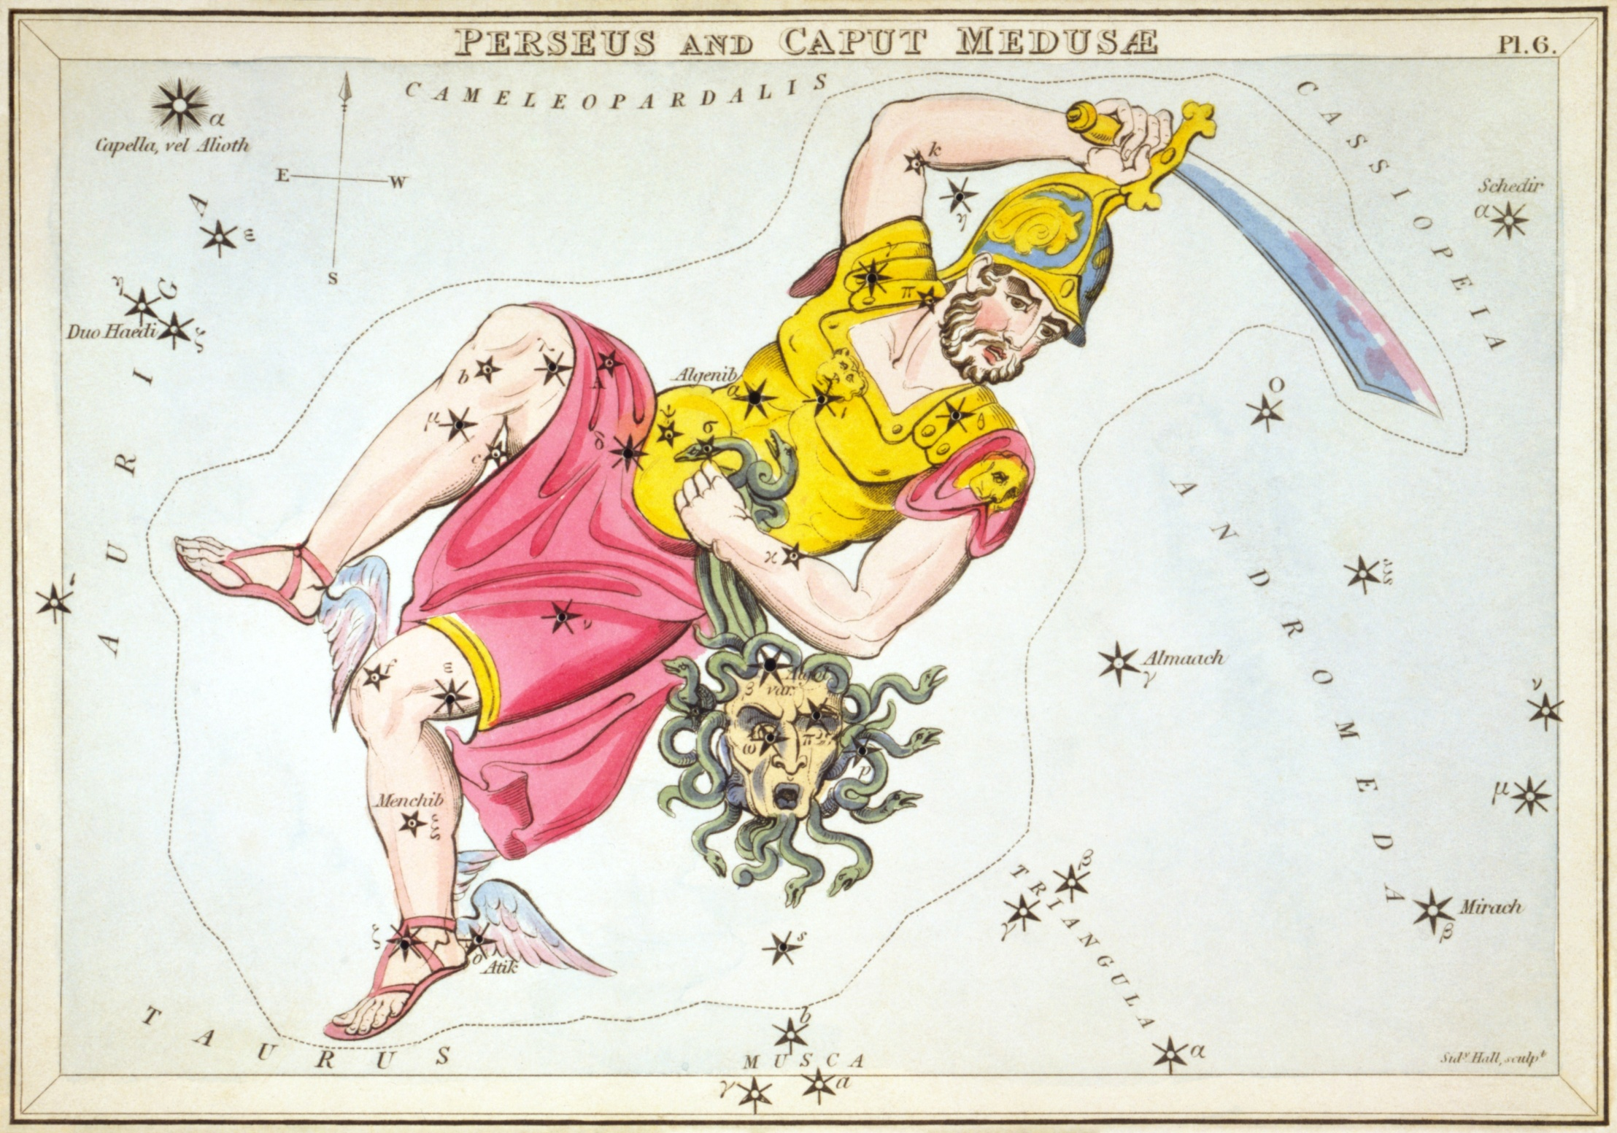
O caso
de Algol
Variação de magnitude: 2,1 a 3,4
Duração do eclipse primário: 10h
Crédito : Wikipedia
Notes:
Perseus carrying the head of Medusa the Gorgon, as depicted in Urania's Mirror, a set of constellation cards published in London c.1825

Slide 12
O caso de Algol (β Persei)
Para a Terra
Distância do sistema: 93 a.l.
Componentes: B8V, K0IV
Massas: 3,2 M_{ʘ} , 0,7 M_{ʘ,} resp.
Separação: 4 milhões de km
Período orbital: 3 dias
Crédito : André Luiz da Silva/CDA/CDCC/USP

Slide 13

Algo estranho?
B8V → 3,2 M_{ʘ}
K0IV → 0,7 M_{ʘ}
Fonte da imagem do olhar de Chloe: http://knowyourmeme.com/memes/side-eyeing-chloe

Slide 14
O caso de Algol (β Persei)
Estrela 1
3 M_{ʘ}
Estrela 2
1 M_{ʘ}
Crédito : André Luiz da Silva/CDA/CDCC/USP, baseado em figura de Chaisson & McMillan, Astronomy Today

Slide 15
O caso de Algol (β Persei)
Estrela 1
Estrela 2
Crédito : André Luiz da Silva/CDA/CDCC/USP, baseado em figura de Chaisson & McMillan, Astronomy Today

Slide 16
O caso de Algol (β Persei)
Estrela 1
Estrela 2
Crédito : André Luiz da Silva/CDA/CDCC/USP, baseado em figura de Chaisson & McMillan, Astronomy Today

Slide 17
O caso de Algol (β Persei)
Estrela 1
0,7 M_{ʘ}
Estrela 2
3,2 M_{ʘ}
Crédito : André Luiz da Silva/CDA/CDCC/USP, baseado em figura de Chaisson & McMillan, Astronomy Today

Slide 18
Novas e Supernovas

Slide 19
Novas
Para os primeiros observadores: acabaram de surgir
Luminosidade cresce por 10⁴ em poucos dias, voltando ao normal em semanas ou meses
ignição de fusão de H na superfície de uma AB

Slide 20
Curva de luz - nova
Lʘ
10.000
100
1
0,01
Tempo (dias)
0 50 100 150
Crédito : André Luiz da Silva/CDA/CDCC/USP, baseado em figura de Chaisson & McMillan, Astronomy Today

Slide 21
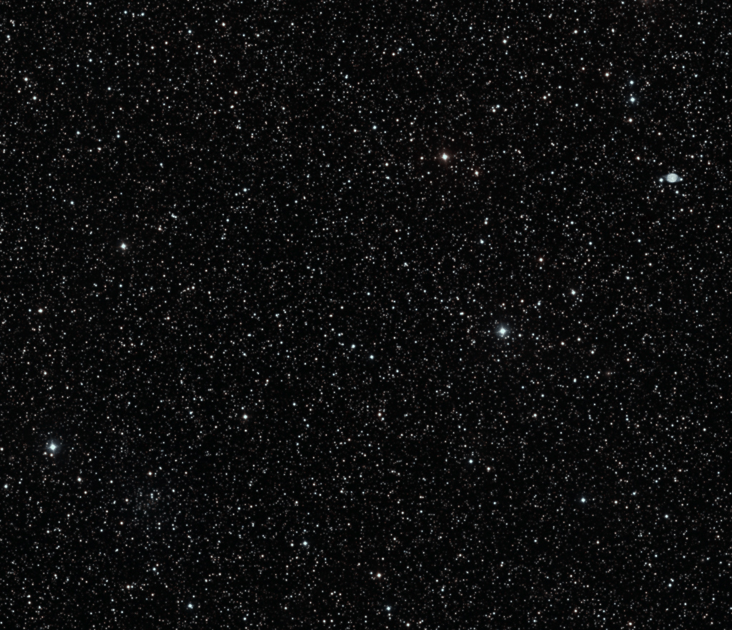
Nova Delphini 2013
Crédito : antes: Digitized Sky survey 1990 depois: André van der Hoeven - www.astro-photo.nl
Notes:
V339 Delphini or Nova Delphini 2013 (PNV J20233073+2046041) is a bright nova star in the constellation Delphinus. It was discovered on 14 August 2013 by amateur astronomer Koichi Itagaki in Japan and confirmed by the Liverpool Telescope on La Palma. The nova appeared with a magnitude 6.8 when it was discovered and peaked at magnitude 4.3 on 16 August 2013. (Wikipedia)

Slide 22
Nova
Crédito: NASA/JPL-Caltech

Slide 23
Supernovas
Chega a bilhões de L_{ʘ}
Energia: 10⁴³ J: E gerada pelo Sol na SP!
Tipos:
  II – espectro: com H
  I – espectro: sem H
    Ib: com He; Ic, sem He
    Ia: com Si

Slide 24
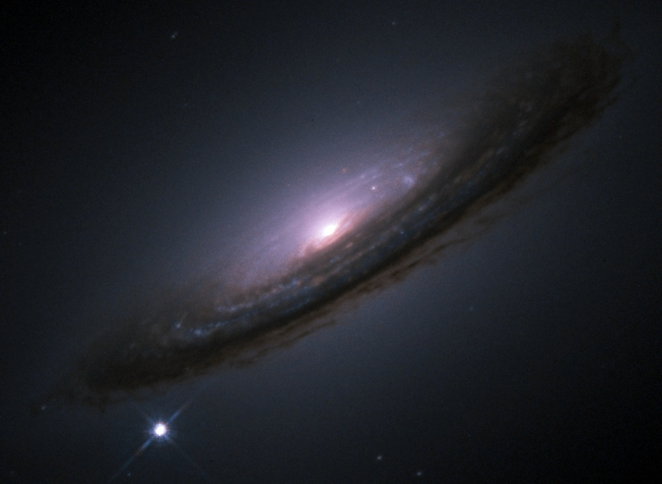
Supernova 1994D
(em NGC 4526)
Crédito da imagem: Telescópio Espacial Hubble
Notes:
About the Object
Name:NGC 4526, SN 1994DType:• Local Universe : Star : Evolutionary Stage : Supernova
• Local Universe : Galaxy : Type : SpiralDistance:50 million light years
Constellation:Virgo
Do APOD: supernova do tipo Ia

Slide 25
Supernova tipo Ia
Teoria 1:
  ocorre em binários: GV e AB
  AB captura matéria até o limite de Chandrasekar-Schenberg
  enquanto isso: novas
Teoria 2: fusão de duas AB’s
detonação do núcleo de C

Slide 26
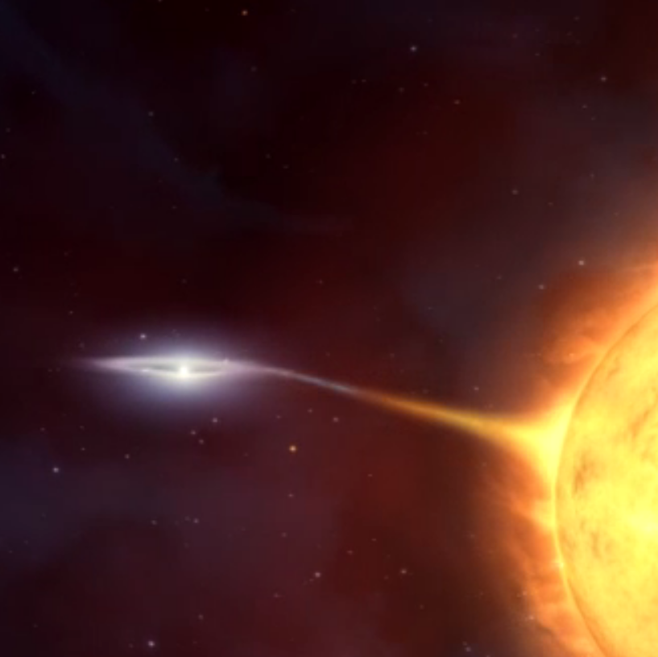
Supernova tipo Ia-teoria 1
Crédito: Credit:ESO/M. Kornmesser

Slide 27
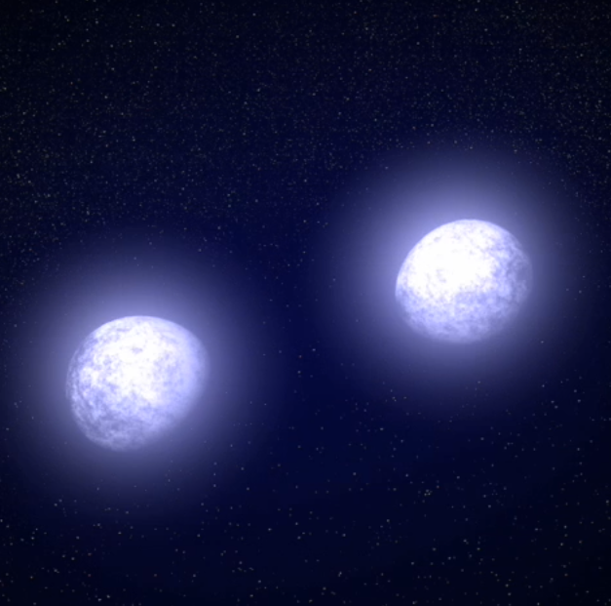
Supernova tipo Ia-teoria 2
Crédito: NASA/CXC/SAO

Slide 28

Supergigante vermelha
Próximo Slide...
Núcleo
Imagens fora de escala
Crédito : André Luiz da Silva/CDA/CDCC/USP, baseado em figura de Chaisson & McMillan, Astronomy Today
Notes:
AGB: asynptotic Giant Branch. Com a escassez do He, que já foi convertido em C principalmente e um pouco de O, a estrela passa por uma situação semelhante àquela da fase de subgigante. Desta vez, há duas camadas de “queima” em casca. O colapso do núcleo de C inerte produz temperaturas altas que intensificam as queimas em camadas, resultando num novo inchaço da estrela, que fica ainda maior que na fase de gigante vermelha, ascendendo novamente no ramo das gigantes, porém por outro ramo, o ramo assintótico.

Slide 29

núcleo “cebola” - SN tipo II
Fe inerte
Fusão Si
Fusão Mg
Fusão Ne
Fusão O
Fusão C
Fusão He
Fusão H
“envelope” de H
Imagem fora de escala
Crédito : André Luiz da Silva/CDA/CDCC/USP, baseado em figura de Chaisson & McMillan, Astronomy Today

Slide 30
Supernova tipo II
Em estrelas de grande massa: temperaturas centrais muito altas - fusão de vários elementos
fusão até o Fe
temperaturas de bilhões de ºC: foto-desintegração
neutronização do núcleo

Slide 31
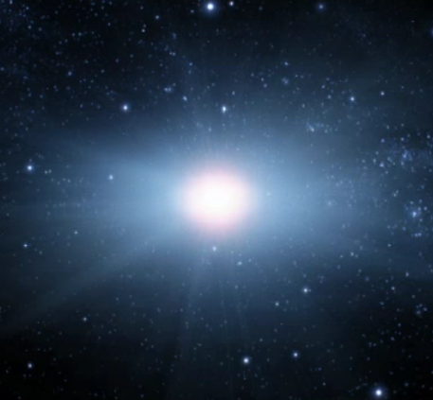
Supernova tipo II
Crédito: ESA/Hubble (M. Kornmesser & L. L. Christensen)

Slide 32
Curvas de luz - supernovas
Lʘ
Tipo I:
10¹⁰
Tipo II:
10⁹
10⁸
10⁷
Tempo (dias)
10⁶
0 50 100 150 200
Crédito : André Luiz da Silva/CDA/CDCC/USP, baseado em figura de Chaisson & McMillan, Astronomy Today

Slide 33
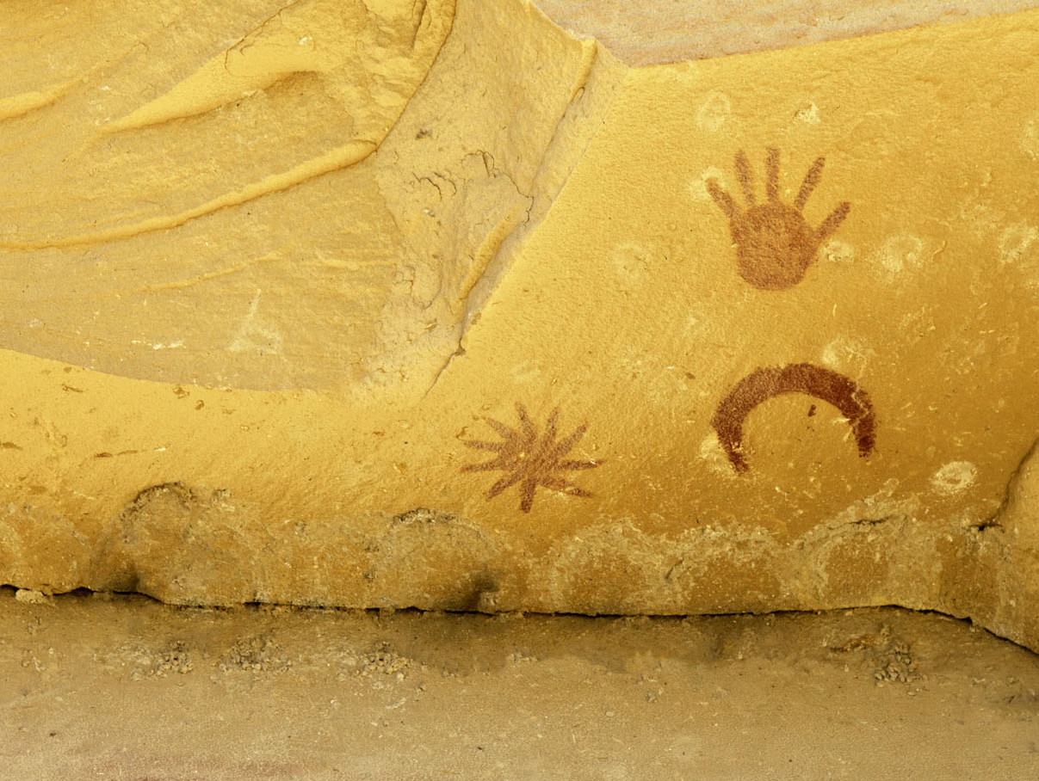
Supernova de 1054 (tipo II)
Fonte da imagem: http://www.skyimagelab.com/m1-hubble-crab-nebula.html
Notes:
1054 Supernova Petrograph at Chaco Canyon, New Mexico - See more at: http://www.skyimagelab.com/m1-hubble-crab-nebula.html#sthash.lNCtEcZg.dpuf

Slide 34
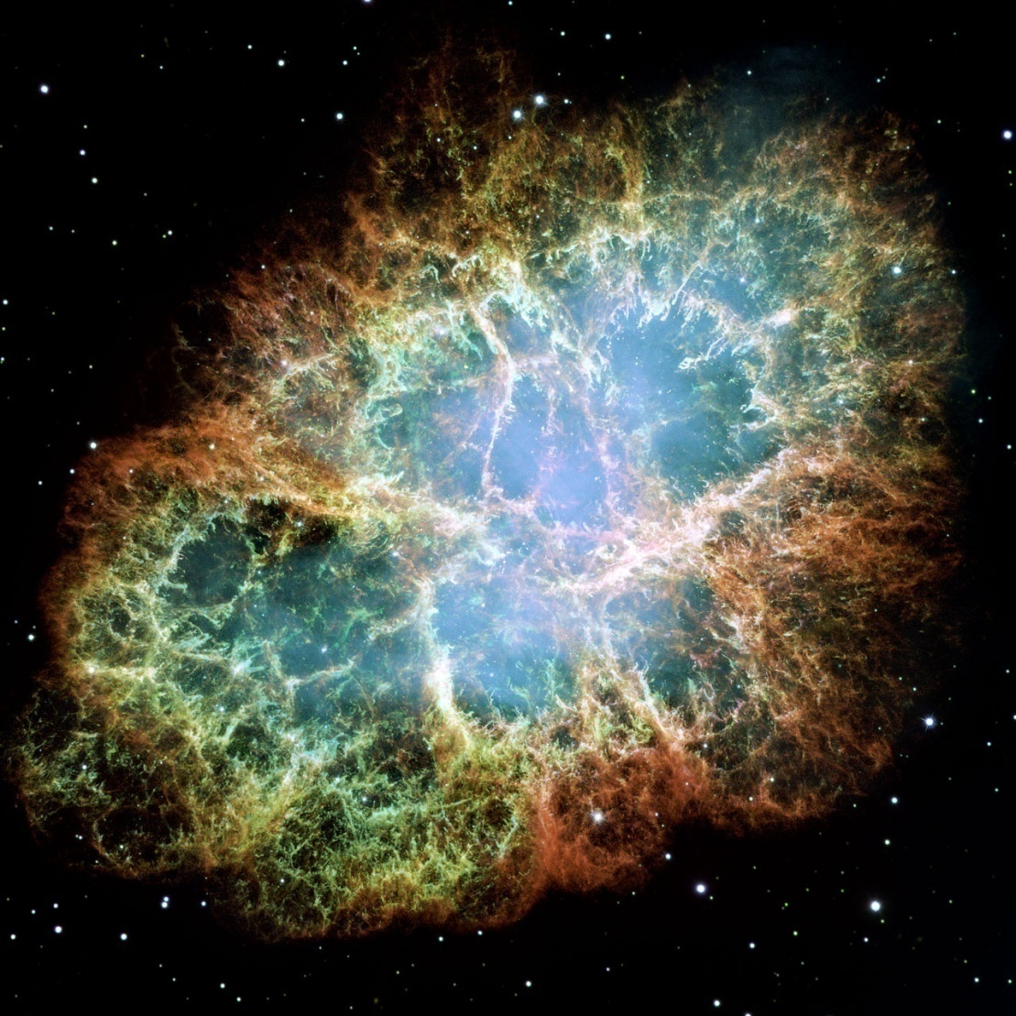
Nebulosa do Caranguejo – M1
Crédito da imagem: Telescópio Espacial Hubble Disponível em http://www.hubblesite.org

Slide 35
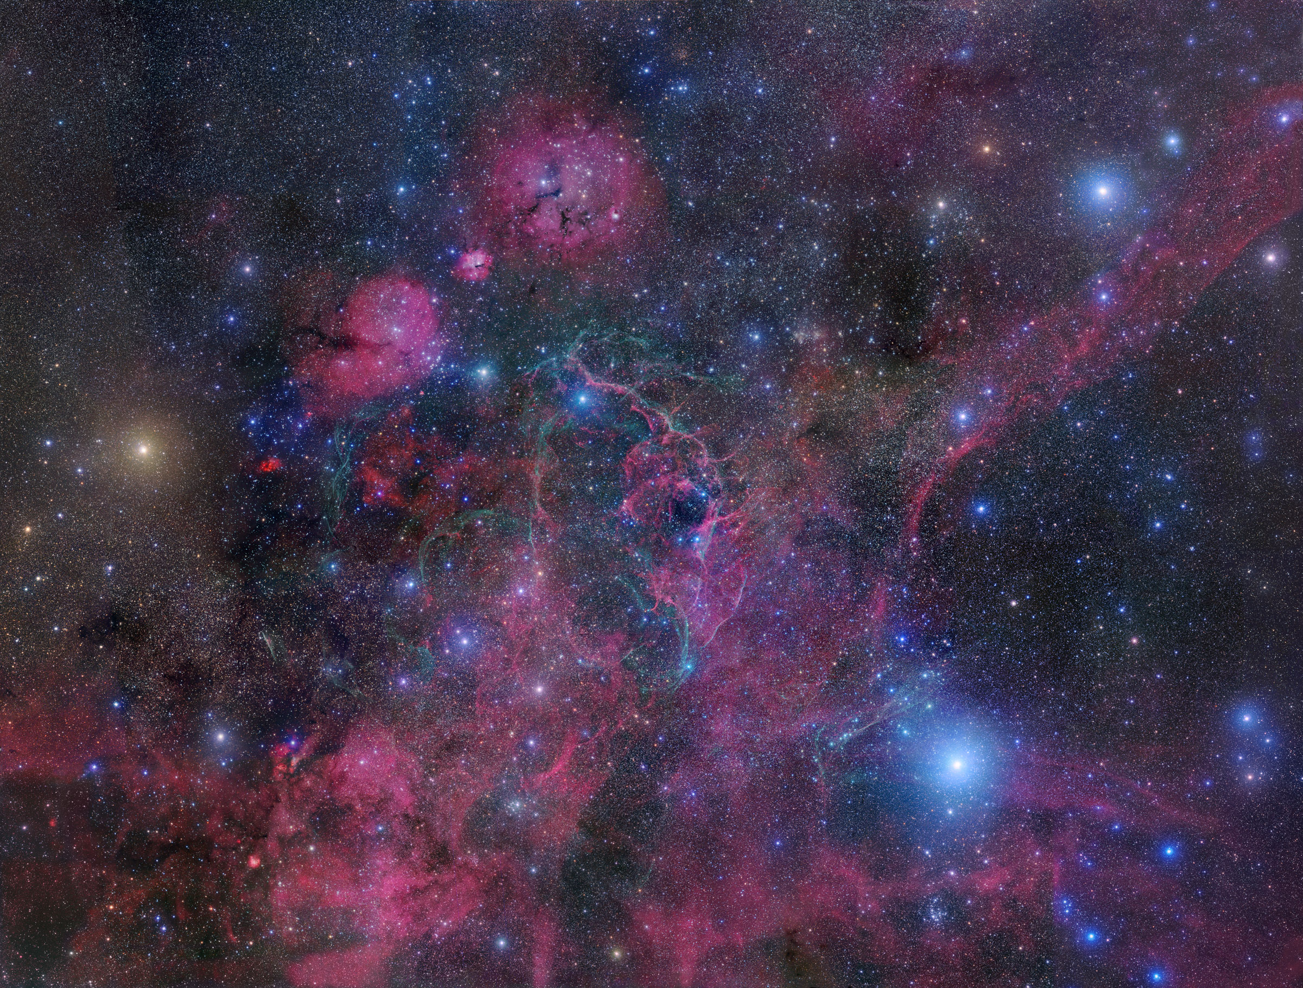
Remanescente de SN Vela
Crédito da imagem: Robert Gendler (APOD 06/03/2008)
Notes:
Another beautiful, though faint, example is the
Vela supernova remnant (also known as the Gum
nebula, after Colin Gum, the astronomer who first
made a study of it), a filamentary cloud some 60
degrees across, centered on the southern-hemisphere
constellation of Vela (the Sail). The center of
this huge nebula, which is about one thousand
light-years across, is only about 1,300 light-years
away, and its rate of expansion suggests that the
explosion took place about 11,000 years ago. At the
time, this supernova must have attained an apparent
magnitude of about -10, about two hundred
times more brilliant than the planet Venus and comparable
to the brightness of the first-quarter Moon. (fonte: Nicolson, Unfolding our Universe)

Slide 36

nucleossíntese e a origem dos elementos químicos
Crédito: IAG-USP/UFABC

Slide 37
Estrelas de nêutrons
e pulsares

Slide 38
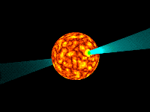
Remanescente de supernova
Imagens fora de escala
Créditos : André Luiz da Silva/CDA/CDCC/USP; pulsar: http://astro.if.ufrgs.br

Slide 39
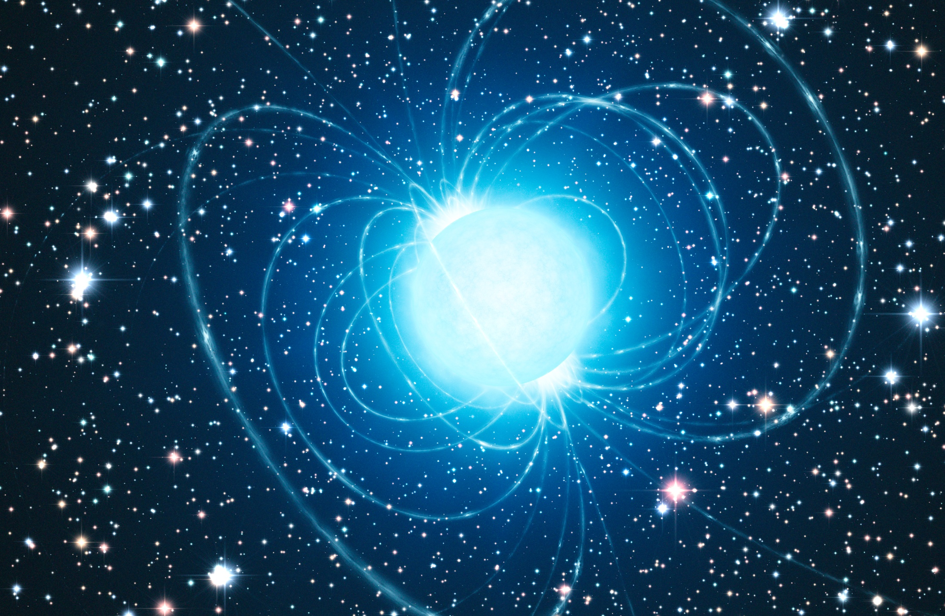
Estrela de nêutrons/pulsar
Crédito da imagem: ESO/L. Calçada

Slide 40
Modelo de farol
eixo de rotação
equador
Crédito da imagem: http://astro.if.ufrgs.br, com adaptações

Slide 41
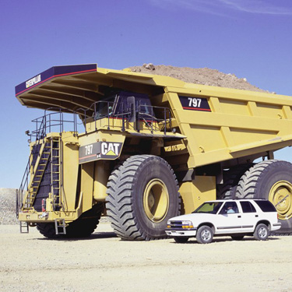

Densidade de estrela de nêutrons
ρ_{en} ≈ 10¹⁸ kg/m³
10⁶ x
1bilhão de toneladas
Crédito das imagens: caminhão: http://www.logisticadescomplicada.com/ colheres: http://pt.aliexpress.com
Notes:
O caminhão mostrado é o Caterpillar 797B, que carregado pesa em torno de 1000 toneladas.

Slide 42
Estrelas de nêutrons/pulsares:
  estrela de nêutrons: caroço que sobrou da SN
  pulsar:
    rápida rotação: conservação do momento angular
    campo magnético intensificado com o colapso
    modelo de farol

Slide 43
Estrelas de nêutrons/pulsares:
  todo pulsar é uma estrela de nêutrons mas nem toda estrela de nêutrons é um pulsar
  Confirmação: objeto no centro de M1
Notes:
O campo magnético de um pulsar pode variar entre 10^4 a 10^9 teslas, sendo que o campo magnético terrestre é da ordem de 10^-4 T. Uma magnetar pode chegar a ter um campo magnético de 10^11 T.

Slide 44
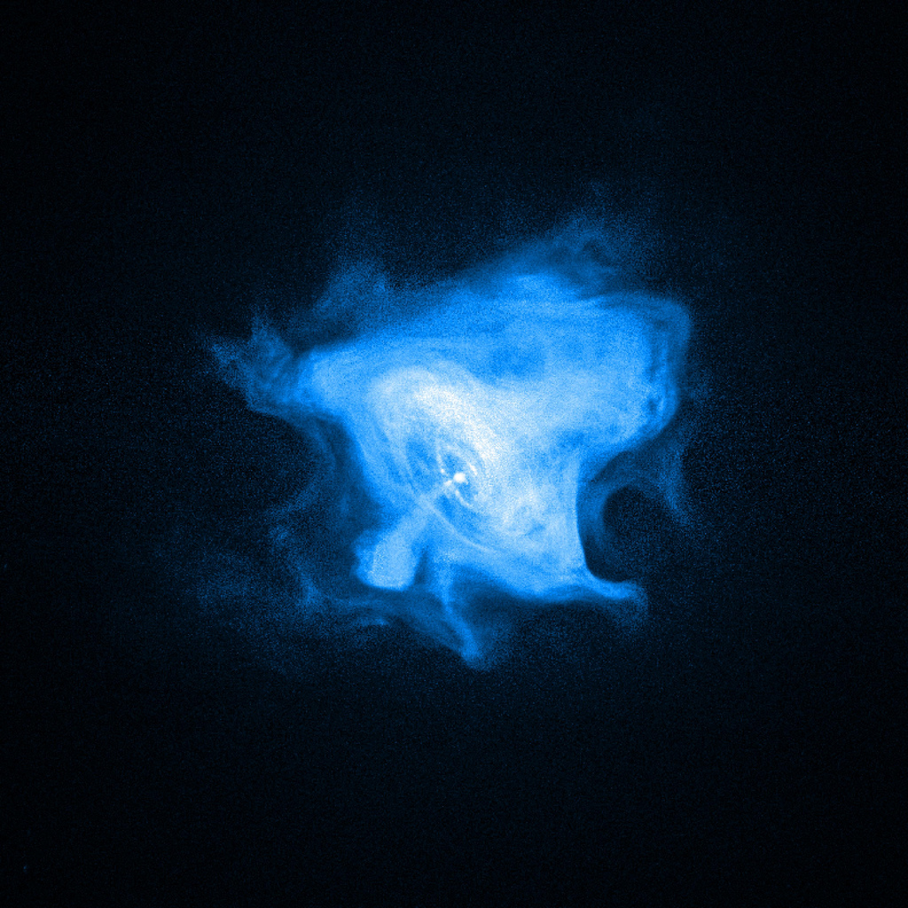

Pulsar em M1
Crédito das imagens: Chandra X-ray Observatory (centro); Cambridge University (embaixo)

Slide 45
Pulsar em M1:
  nebulosa do caranguejo (em Taurus): remanescente da SN de 1054, a 6500 a.l.
  período de 33 ms
  localizado no centro da nebulosa
  contém disco e jatos

Slide 46
Buracos negros

Slide 47
Buraco Negro
  final previsto para estrelas com massas de 20 ou 25 M_{ʘ}
  para EN’s há um limite semelhante ao de Chandrasekar-Schenberg: ≈ 3 M_{ʘ}

Slide 48
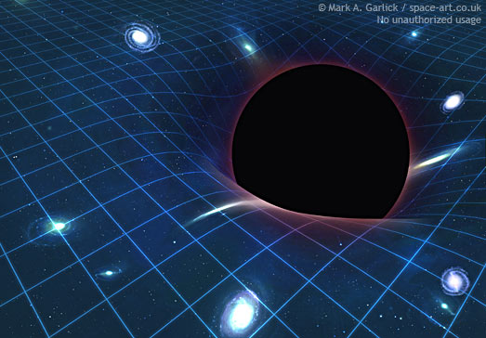
Buraco Negro
Crédito da imagem: Mark A. Garlick
Notes:
Crédito da imagem: Mark A. Garlick

Slide 49
Velocidade de escape
  Onde:
  v_{esc}: é a velocidade de escape
  G: é a constante de gravitação universal
  M: massa do corpo
  R: distância ao centro do corpo

Slide 50
Velocidade de escape
  No caso da Terra:
  12.700 km de diâmetro: 11 km/s
  comprimindo até a 1/4 do tamanho: 22 km/s
  comprimindo até 2 km: ≈ 900 km/s
  comprimindo até 2 cm: ≈ 300.000 km/s = c

Slide 51
Raio de Schwarzschild
  igualando-se a velocidade de escape a c na equação anterior, temos:
  raio no qual a velocidade de escape é igual à da luz: nada consegue sair do corpo

Slide 52
R_{s} e Horizonte dos eventos
  como o R_{s} é proporcional à M, para o Sol temos um raio 300 mil vezes maior, ou 3 km
  regra: R_{s} ≈ 3M* km, com M* em M_{ʘ}
  a superfície esférica de raio R_{s} é chamada de horizonte dos eventos

Slide 53
R_{s} e Horizonte dos eventos
  nas proximidades do HE fenômenos “estranhos”:
    marés intensas
    redshift gravitacional
    dilatação do tempo
  campos gravitacionais intensos: Relatividade Geral

Slide 54
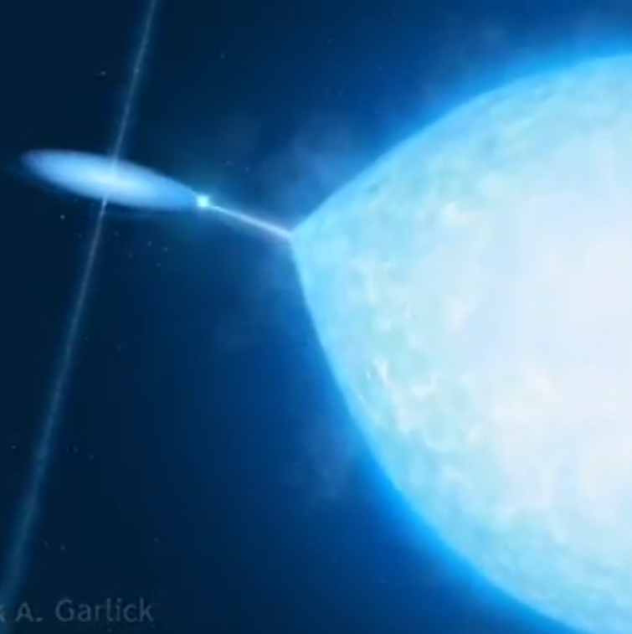
Como detectar um buraco negro?
Crédito: Mark Garlick

Slide 55
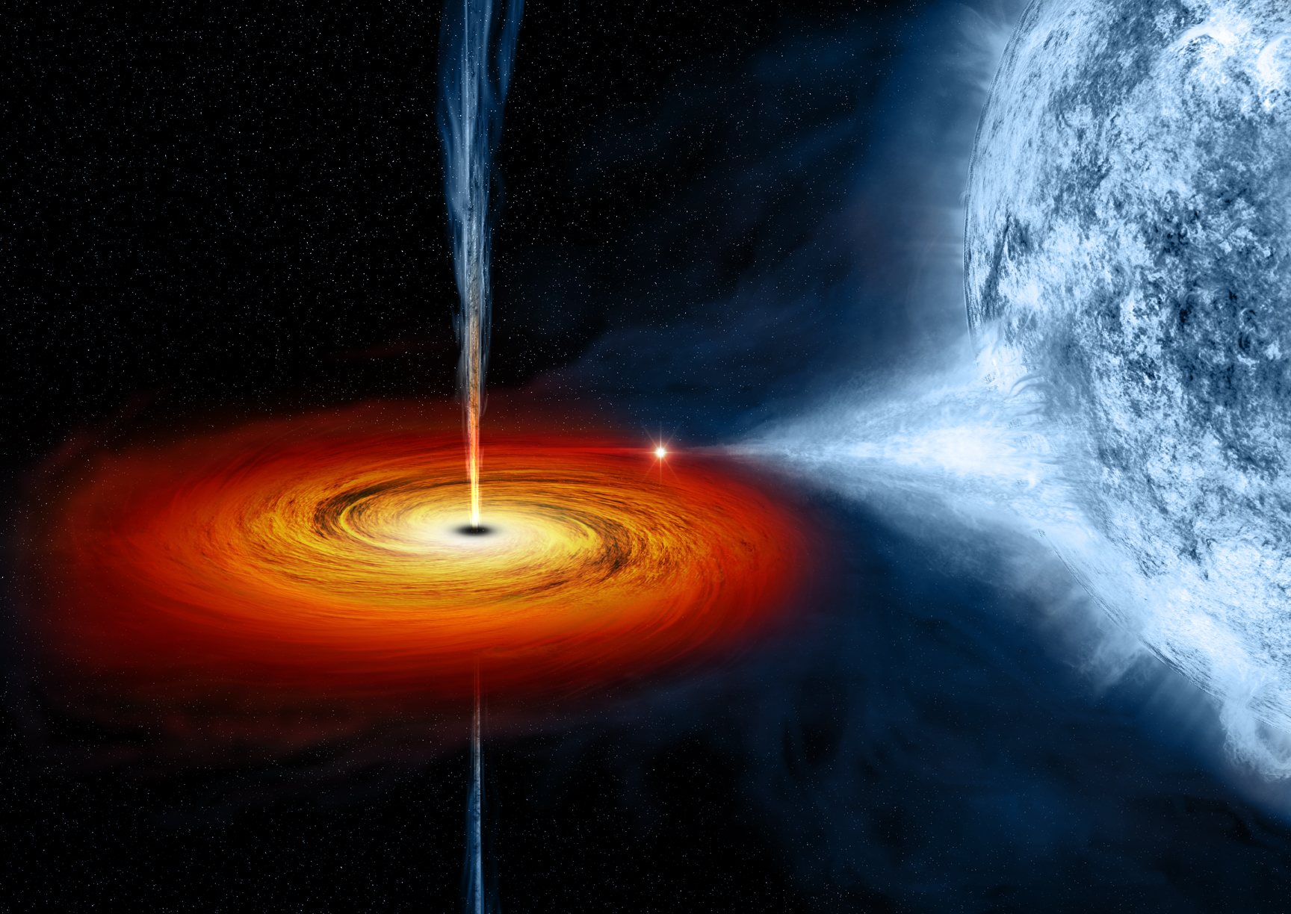
Cygnus X-1
Crédito da imagem: NASA/CXC/M.Weiss
Notes:
Cygnus X-1 fica a cerca de 6000 anos-luz. A massa da estrela azul, suposta de SP é de 25 massas solares, enquanto que a do objeto emissor de raios-X chega a 35 massas solares. A região emissora tem uma extensão estimada de 300 km.

Slide 56
Resumo: evolução de
estrelas massivas
Nuvem interestelar
Protoestrela
SP
Fusão do He
R.I.P.
Supergigante vermelha, fusão até o Fe
EN ou BN
Resto de SN
Supernova
Crédito : André Luiz da Silva/CDA/CDCC/USP
Imagens fora de escala

Slide 57
Indicação para estudo

Slide 58
ABCD da Astronomia e Astrofísica, Jorge E. Horvath. Editora Livraria da Física, 2008.
Astronomia e Astrofísica, 3ª edição, Kepler de Oliveira e Maria de Fátima Saraiva. Editora Livraria da Física, 2014. Hipertexto disponível
Introdução à Astronomia e Astrofísica, vários autores. Instituto Nacional de Pesquisas Espaciais, 2003 (em especial, o capítulo 5)

Slide 59
O céu que nos envolve: Introdução à Astronomia para Educadores e Iniciantes, Enos Picazzio (editor). Editora Odisseus /CNPq, 2011.
Radioastronomia: Um Texto Introdutório, André Luiz da Silva. Universidade Cruzeiro do Sul, Trabalho de Conclusão do Curso de Pós-Graduação Latu Sensu em Ensino de Astronomia, 2010.

Slide 60
Em Inglês:
Astronomy Today (8th. ed.), Eric Chaisson and Steve McMillan. Pearson, 2014.
Unfolding our Universe, Iain Nicolson. Cambridge University Press, 1999.
Observer’s Guide to Stellar Evolution: the birth, life, and death of stars, Mike Inglis. Springer-Verlag London, 2003.

